Slide 1
・・・・・・
素子
画素値平均化
グリッド
4個分
グリッド
4.04個分
画素値平均化
グリッド
4個分
・・・・・・

Slide 2
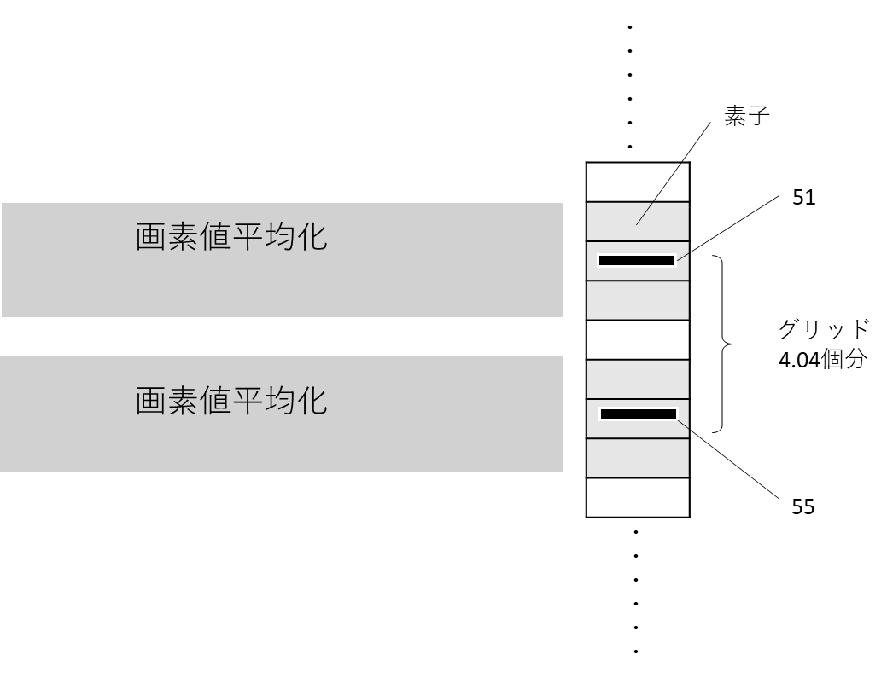

Slide 3
・・・・・・
・・・・・・
素子
画素値平均化
グリッド
5個分
重複
グリッド
4.04個分
画素値平均化
グリッド
5個分
・・・・・・
・・・・・・

